Slide 1
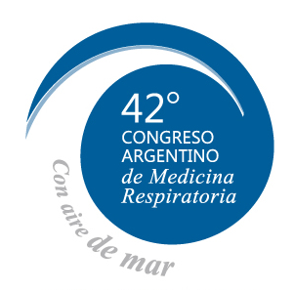

Cigarrillo electrónico
Dr. Juan Schottlender
Hospital María Ferrer

Slide 2
1976: Pr. Michel Russell
“People smoke for nicotine but they die from the tar”

Slide 3
Fumar tabaco
Pandemia
1,2 billones de personas
6.000.000 mueren anualmente
Causa más importante de muerte prematura que puede ser evitada
Polosa et al. Harm Reduction Journal 2013, 10:19

Slide 4
Es una adicción difícil de vencer
a pesar de los deseos intensos del fumador de abandono
Muchos tabaquistas que intentan dejar de fumar tienen recaídas dentro del 1er. mes de abstinencia y muy pocos consiguen la abstinencia prolongada
Polosa et al. Harm Reduction Journal 2013, 10:19

Slide 5


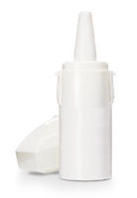

Los medios con que contamos actualmente (fármacos y soporte conductual) tienen un éxito limitado en la cesación: muchos fumadores continúan fumando sin alternativas seguras aceptables

Slide 6
Adicción
+
Modificación del comportamiento
Cambio de estructura y función cerebral
Disminuye la posibilidad de conseguir abstinencia sostenida

Slide 7
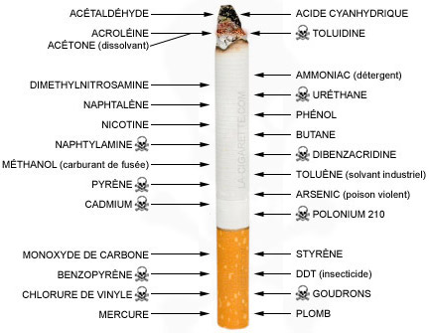
NICOTINA
Adictiva
Menor riesgo para la salud que el humo que se inhala conjuntamente
Fageström. Addictive Behaviors 39 (2014) 507–511

Slide 8
No es carcinogénica
Pocos o ningún riesgo cardiovascular
NICOTINA
Puede ser beneficiosa en el tratamiento de colitis ulcerosa, Parkinson, depresión , desórdenes de la atención
Se tolera durante meses o años sin evidencia de efectos adversos serios
Polosa et al. Harm Reduction Journal 2013, 10:19

Slide 9
Seguir fumando
Alternativas para el fumador
Recibir nicotina en productos de bajo riesgo
Dejar completamente el tabaquismo
Polosa et al. Harm Reduction Journal 2013, 10:19

Slide 10
Uso de nicotina en productos de bajo riesgo
Beneficios para la Salud Pública
Disminuye el número de muertes causadas por el cigarrillo

Slide 11
Intervenciones que no contengan tabaco que estimulen la disminución del consumo
Estrategias para reducción del peligro del tabaco
Productos alternativos al tabaco

Slide 12

No ofrecer a los fumadores información sobre fuentes alternativas seguras de nicotina podría disuadirlos de intentar el abandono y continuar obteniéndola del modo más peligroso
FUMANDO

Slide 13
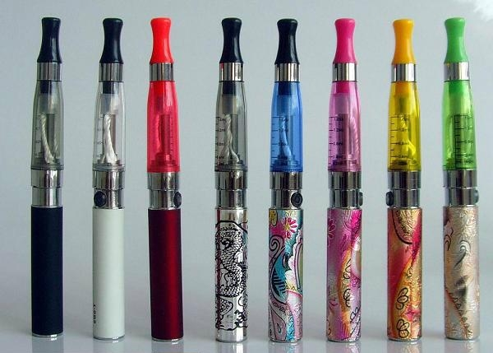
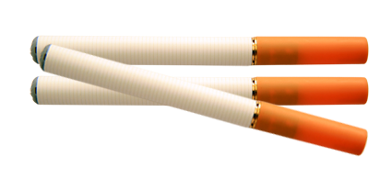
Cigarrillo electrónico
WHO
Dispositivo electrónico de liberación de nicotina
FDA: Brief in Opposition to Motion for Preliminary Injunction;2009.

Slide 14
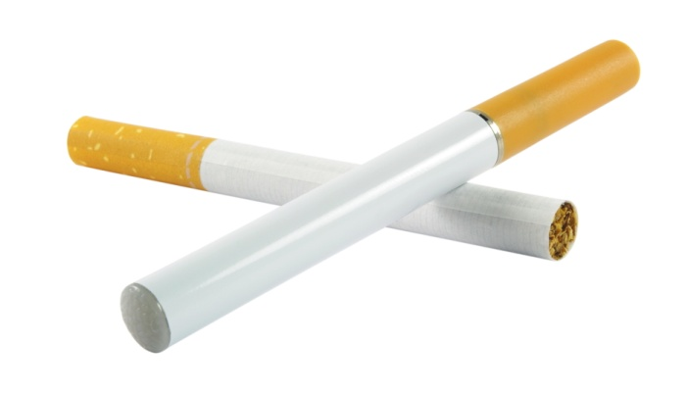
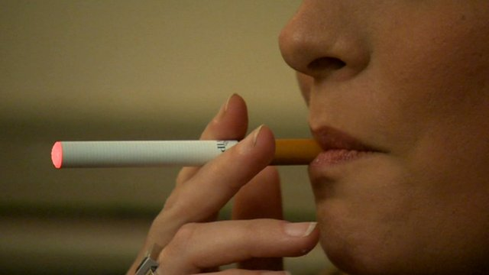

Cigarrillo electrónico:
Atractivo para el fumador
Apariencia similar
Movimiento repetitivo mano-boca
Vapor similar al humo

Slide 15
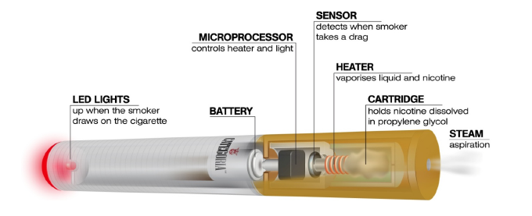
Anatomía del cigarrillo electrónico:
Batería de litio, componentes electrónicos, atomizador, cartucho (agua, propilenglicol, glicerina, saborizante, nicotina)
Caponnetto- Int. J. Environ. Res. Public Health 2013, 10, 446-461

Slide 16
La disponibilidad y uso de E cig aumentó exponencialmente en los últimos años
Por qué es popular?
Se parece al cigarrillo
Se puede usar en lugares libres de humo
Precio competitivo
Reducción del riesgo

Slide 17

Tienda de cigarrillos electrónicos en Barcelona

Slide 18
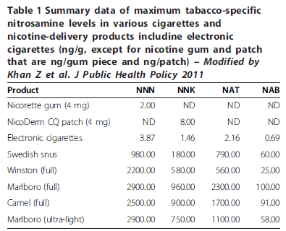
Cigarrillo electrónico : Toxicología
Son mucho más seguros que el fumar cigarrillos y la toxicidad es comparable a los otros productos de reemplazo nicotínico
Se han vendido cientos de miles cig. electrónicos y no se ha demostrado toxicidad
Polosa et al. Harm Reduction Journal 2013, 10:19

Slide 19
E cig:
Herramienta adicional de reducción de riesgo en:
Aquellos fumadores en quienes los programas actuales de cesación tuvieron poco éxito.
Aquellos que no quieren abandonar y desean recibir nicotina en una forma más benigna
Los fumadores continúan fumando porque son adictos a la nicotina y porque cuando se les da la opción de continuar fumando o abandonar muchos no quieren dejarla.

Slide 20
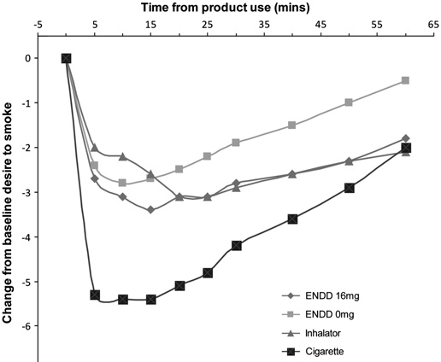
E cig: evidencias bibliográficas
40 adultos fumadores activos:
E cig 16 mg nicotina
Ecig 0 mg nicotina
Inhalador de nicotina
Cigarrillo habitual
Abstinencia durante la noche previa.
Se administró el producto y se midió el deseo de fumar por escala visual
El E cig con 16 mg de nicotina redujo el deseo de fumar. Tuvo un perfil farmacocinético más parecido al inhalador que al cigarrillo, pero con menos efectos adversos (irritación de boca y garganta)
Bullen. Tobacco Control 2010;18:98

Slide 21
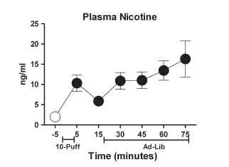
E cig: evidencias bibliográficas
Luego de la administración de puf de E cig aumentaron los niveles de nicotina plasmática, aumentó levemente la frecuencia cardíaca y se redujo la ansiedad. Estos cambios se mantuvieron con la administración ad libitum
Vansickel. Nicotine & Tobacco Research; 15 (1): 267

Slide 22
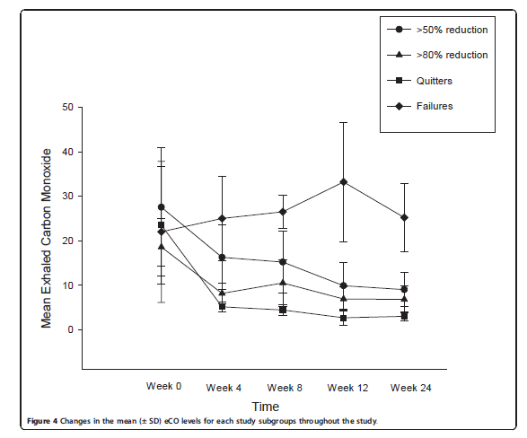
E cig: evidencias bibliográficas
40 fumadores sin deseo de dejar de fumar
Se les indicó E cig con el objeto de reducción del consumo de cigarrillos o conseguir abstinencia
32%: 50% de reducción del número de cigarrillos a las 24 semanas
22%: abstinencia sostenida a las 24 semanas
55%: abstinencia + reducción sostenida
Polosa.BMC Public Health.2011;11:786

Slide 23
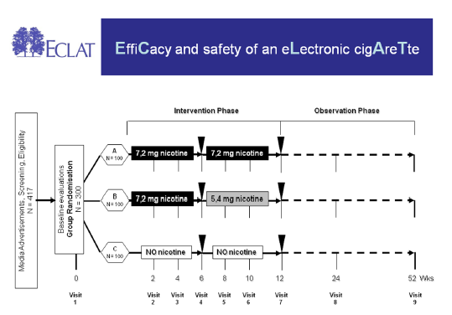
E cig: evidencias bibliográficas
300 fumadores activos que NO INTENTABAN DEJAR DE FUMAR
Grupos:
A: 100 : cartuchos de 7,2 mg por12 meses
B: 100: cartuchos de 7,2 mg por 6 meses y de 5,4 mg por 6 meses
C: 100: cartuchos sin nicotina
Caponnetto. PloS ONE . 8(6): e66317

Slide 24
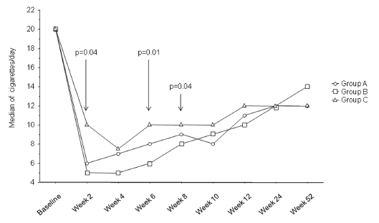
E cig: evidencias bibliográficas
Reducción de tabaquismo en los tres grupos
Reducción: 22,3% a las 12 semanas y 10,3% a las 52 semanas
Abstinencia: 10,7% a 12 semanas y 8,7% a las 52 semanas.
Caponnetto. PloS ONE . 8(6): e66317

Slide 25
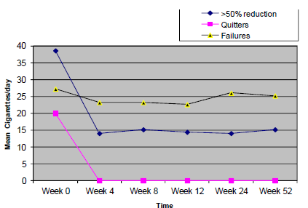
E cig: evidencias bibliográficas
Esquizofrénicos fumadores:
14 pacientes
Seguimiento por 12 meses
Se les entregó un kit de ecig con cartuchos de 7,5 mg de nicotina
50% (7/14): reducción del 50% del número de cigarrillos/día
14% (2/14): abandonaron
64% (9/14): reducción + abandono
Caponnetto. Int J Envir Res Public Health 2013;10:446

Slide 26
E cig: evidencias bibliográficas
Encuesta a 81 usuarios de e cig
Razones para usarlo:
Para dejar de fumar (53), es más saludable (49), para no molestar a otra gente con el humo (20), para utilizarlo en lugares donde no se puede fumar(21), es menos caro (26)
Efectos beneficiosos comentados:
Fue útil para dejar de fumar (20), menos tos (23), mejor respiración (31), mejor forma física (17)
Efectos positivos comentados:
Disfrutaban los sabores y sensación de inhalación (38), efectos beneficiosos para la salud (26), placer de inhalar (16),
Facilita el abandono del tabaco (15)
Etter. BMC Public Health 2010;10:231

Slide 27
Si un número de fumadores suficiente transfiere su dependencia de nicotina a un método menos riesgoso de liberación de nicotina se podrían salvar millones de vida
E cig:
Libera vapor de nicotina sin los productos tóxicos de la combustión que son los responsables de los efectos dañinos

Slide 28
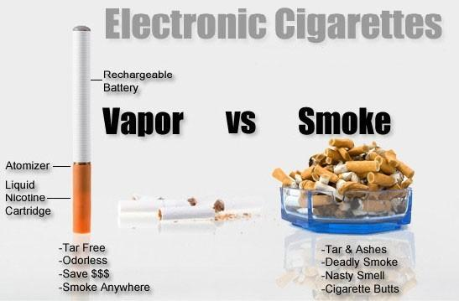
Qué preferimos para nuestros pacientes?

Slide 29
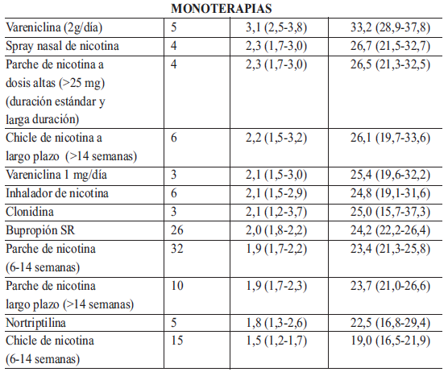
Tratamiento farmacológico
Tasa de abstinencia a los 6 meses
La tasa de abstinencia es mayor con el uso de tratamientos combinados y con seguimiento frecuente por el equipo multidisciplinario
Guia de tratamiento de tabaquismo – SEPAR 2010

Slide 30
Cigarrillo electrónico
Si

Slide 31

Muchas gracias!

